Slide 1
1차:10시부터 강의를 시작합니다
2차:14시부터 강의를 시작합니다
강의 시작 , 마침 시간에 사진촬영이 있을 예정입니다.
촬영 시에는 카메라를 켜 주시기 바랍니다.^^

Slide 2
공공보건의료 지표의 활용
문 정 온

Slide 3
목차
Ⅰ. 지표에 대한 이해
Ⅱ. 지표 활용의 실제
-전라남도 공공보건의료지원단 홈페이지 탑재 지표-
Ⅲ. 전라남도 공공보건의료지원단 연구 결과 활용

Slide 4
Ⅰ. 지표에 대한 이해
지표의 정의
- 어떤 방향이나 목적, 기준 따위를 나타내는 표지
(국립국어원)
- 어떤 수준이나 동향을 파악하거나, 미래를 예측하기 위한
도구로 사용되기도 함

Slide 5
Ⅰ. 지표에 대한 이해
통계의 정의
목적에 따라 개량적으로 파악된 수량적 정보
지표로 많이 사용하고 있는 것 중 하나
주로 인구, 경제, 사회집단의 특성에 관한 내용을 다룸
2017년 기준 통계청장의 승인을 받은 국가통계는 1,052개
(통계교육원 교육 자료, 2020)

Slide 6
Ⅰ. 지표에 대한 이해
통계
통계는 보건의료 정책 뿐 만 아니라 국가의 정책 수립에 있어 기초가 되는
자료로 정확한 통계는 국가 경영의 필수적인 인프라
그러나 통계의 왜곡은 곧 정책의 왜곡을 가져올 수 있음
따라서 정책 수립 및 실행에 사용되는 다양한 통계들의 정확성 및 신뢰성은 정책의 성패와 직결됨
(통계청, 2019)

Slide 7
Ⅰ. 지표에 대한 이해
통계 지표 사용의 증가
지방 분권화에 따라 지방자치의 중요성이 강조되고 있으며
보건의료의 영역에서도 지역사회의 요구와 현황에 맞는
정책과 사업개발의 필요성 또한 증가하고 있어
통계 지표를 정책 수립의 근거와 사업결과 측정 목적으로 활용하고 있음

Slide 8
Ⅰ. 지표에 대한 이해
보건의료 실태 통계
- 보건의료 수요와 공급에 대한 기본적인 사항을 포괄적이고 입체적으로
산출함으로써 국가 및 지방정부 보건의료발전계획 수립의 목표와 방향,
우선순위 설정, 수단 마련에 근거를 제공하기 위한 기초자료임
- 이와 같은 근거를 기반으로 정책수립 및 의사결정을 내릴 경우 불필요한
낭비를 줄이되, 혁신적인 프로그램을 기획할 수 있고 책임성도 강화되는
장점이 있음(서정화 외, 2017)

Slide 9
Ⅰ. 지표에 대한 이해
지표의 특성
- 생산의 목적, 방법, 주최, 주기 등에 따라 다양한 지표가 존재함
- 변화하는 사회적 상태를 종합적이고 집약적으로 나타내고,
사회구성원들의 삶의 질을 파악하여 사회변화를 포착 할 수 있어야 함
- 선행 연구를 고찰하여 지표의 조건을 살펴 보면, 지표의 중요성,
과학적 타당성, 실행가능성을 중심으로 논의가 이어지고 있음

Slide 10
Ⅰ. 지표에 대한 이해
(보건의료 지표로 많이 사용하고 있는 지표)
보건의료현황을 알려 주는 지표
(의료이용, 의료 접근성, 건강격차, 미 충족 의료, 지역박탈지수 등)
보건의료자원에 대한 지표(인력, 시설, 장비, 예산 등)
건강결과에 대한 지표(출생, 사망, 유병률, 조절률, 감염, 손상 등
건강행태에 대한 지표
(음주, 흡연, 신체활동 및 수면, 비만 /저체중, 안전, 영양, 정신건강, 건강증진 및 예방활동 등)
인구,사회,경제적 요인에 대한 지표(고령화, 취약인구비율, 도서산간비율 등)

Slide 11
예시
지표 데이터와 정책
-인구, 합계출산율 그리고 출산 정책-

Slide 12
출산 정책의 변화
산아 제한 정책 | 1960년대 (1960년 합계출산율 6.0명) | 덮어놓고 낳다 보면 거지꼴을 못 면한다. 하나씩만 낳아도 삼천리는 초만원
 | 1970년대 (1970년 합계출산율 4.53명) | 딸 아들 구별 말고 둘만 낳아 잘 기르자. 1976년을 ‘나라사랑 피임으로의 해’ 로
 | 1980년대 (1983년 합계출산율 2.06명) | 잘 키운 딸 하나 열 아들 안 부럽다. 셋부터는 부끄럽습니다.
성비 불균형 감소 정책 | 1990년대 (1998년 합계출산율 1.57명) | 선생님 착한 일 하면 여자 짝꿍 시켜주나요
출산장려 정책 | 2009년 (2009년 합계출산율 1.14명) | 자녀에게 가장 좋은 선물은 동생입니다.
KDI경제정보센터 자료 참조

Slide 13
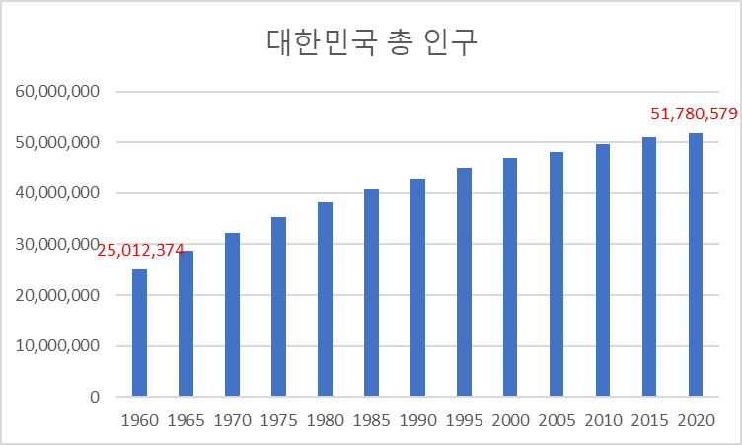
총인구 수로 파악한 인구
이 지표로는 연도별 인구의 증감 내용을 확인할 수 있음
출처: 통계청(2019)「장래인구추계 2017-2067년」中 중위추계 결과

Slide 14
장래 추계인구로 확인한 인구
인구추계는 장래 인구변동에 대한 가정을 토대로 작성하였으므로, 장래의 실제인구와는 다를 수 있음. 시간이 경과할수록 추계결과의 불확실성이
증가하게 됨
장래인구추계는 7월 1일 시점의 인구이며, 대한민국에 3개월 이상
거주하는 내국인과 외국인을 포함하여 작성함
거주 여부에 관계없이 등록된 내국인과 재외국민을 포함하는
주민등록인구와는 차이가 있음.
(참고)2017년 7월 1일 기준 인구는 5,136만명으로, 2017년 11월 1일 인구총조사 인구 5,142만 명보다 6만명 적음

Slide 15
인구성장률과 출산 정책 과정
한국의 인구는 1955-1960년 사이 전후 베이비붐 현상으로
3.0%의 가장 높은 성장률을 기록하였고, 1960년까지 급격히 증가함
1차 베이이붐(1955~1963), 2차 베이비붐(1968~1974)
한국전쟁 이후 남한으로의 인구 유입과 1, 2차 베이비붐(′55년~′74년)
시기의 인구 증가로 1961년부터 출산 억제 정책이 시행됨

Slide 16
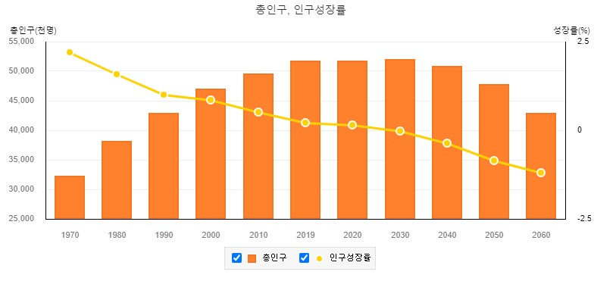
그러나
총인구: 7월 1일 기준의 인구로, 과거에 대한 확정 인구와 향후의 인구변동 요인(출생, 사망, 국제이동) 을 고려하여 작성한 추계인구로 구분됨. 2028년을 정점으로 감소가 예상됨
인구성장률: (자연증가율+사회증가율)의 전년대비 인구증가율.
2029년부터 마이너스로 전환, 2067년에는 -1.26% 수준에 도달할 전망임.
출처 : 통계청(2019)「장래인구추계 2017-2067년」中 중위추계 결과

Slide 17
인구성장률
인구성장률: 「인구주택총조사」 결과를 기초로 출생, 사망, 국제이동 등 인구변동 요인을 반영하여
매년 7월 1일 현재로 조성법을 이용한 추계인구로 산출
인구성장률은 전년대비 인구증가율 임
인구성장률은 인구변화의 대표적인 지표로 총인구와 함께 국가의 장·단기 발전계획 수립이나 각종 경제 및 사회 정책 수립에 가장 기본적이고 근원적인 자료로 활용됨
인구성장률은 출생과 사망의 격차에 의한 자연 증가와 인구이동에 의한 사회적 증가를 반영함

Slide 18
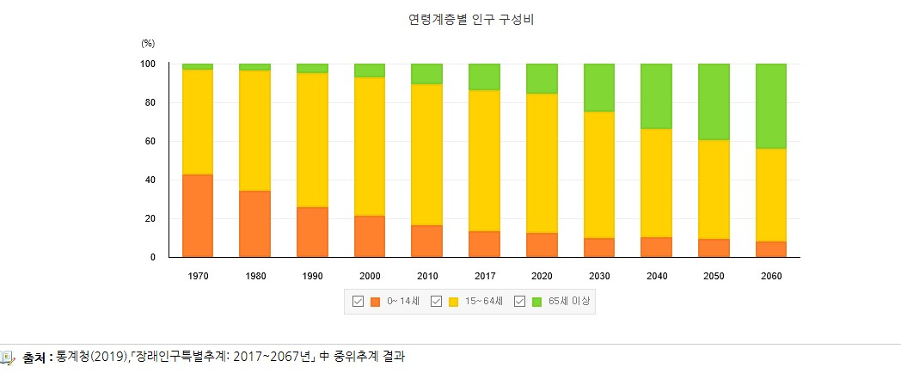
그리고, 확인해야 할 것은 인구 구성비
* 인구의 연령계층별 인구 구성비를 확인하여 교육, 노동, 부양문제 등에 대한 현황을 파악하고
관련 대책을 세울 수 있다.

Slide 19
연령계층별 인구 구성비 전망(2017~2067)
2017년과 2067년의 연령별 인구 구성비를 보면
- 15~64세 생산연령인구 비중은 감소(73.2%→45.4%)
- 65세 이상 고령인구 비중은 증가(13.8%→46.5%)
- 0~14세 유소년인구 비중은 감소(13.1%→8.1%)할 전망
중위연령은 2017년 42.0세, 2031년 50세를 넘어서고, 2063년(62.1세)부터 증가 속도가 다소 둔화될 전망임(2067년 62.2세)
*중위연령: 전체 인구를 연령 순서로 나열할 때, 한 가운데 있게 되는 사람의 연령

Slide 20
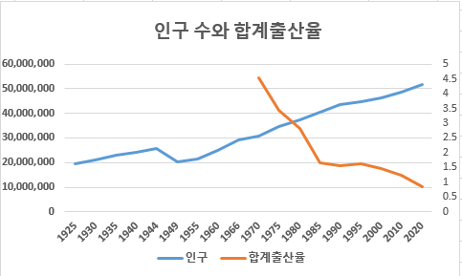
인구변화와 합계출산율
출처) 인구 수: 통계청 [인구 총조사]
합계출산율: 통계청 인구동향조사

Slide 21
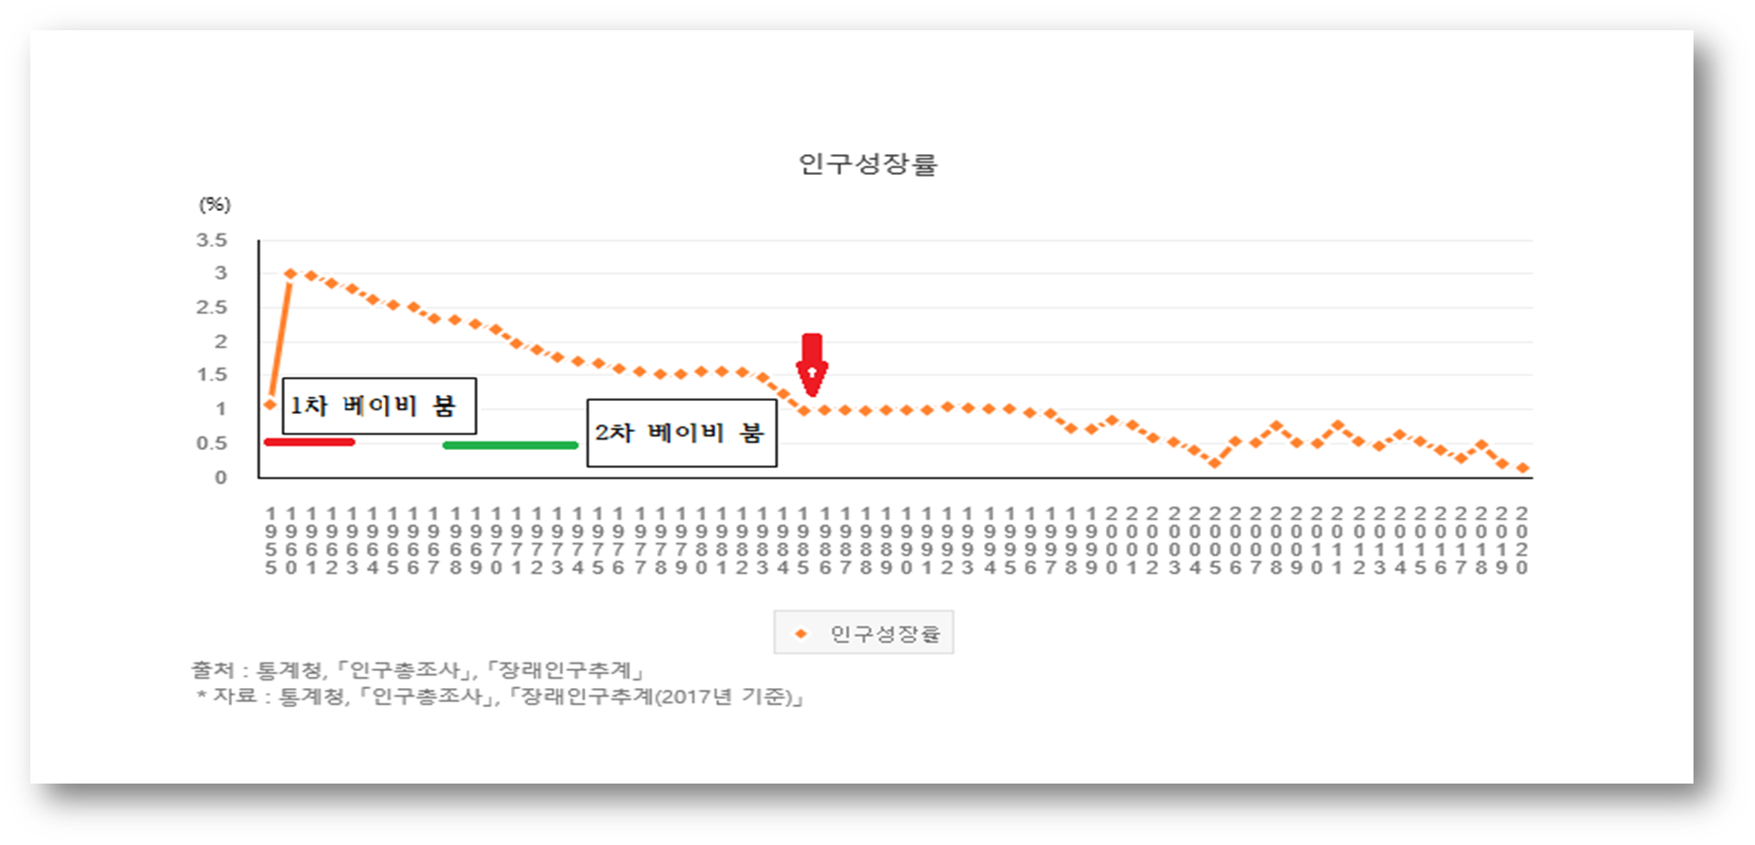
인구 성장률의 변화

Slide 22
다차원적 분석 필요
한국의 인구성장률은 1970년 2.18%, 1980년 1.56%, 1990년 0.99%로 서서히
떨어졌고, 같은 시기 합계출산율은 4.53, 2.82, 1.57로 낮아졌음
여성들이 평생 동안 낳은 아이의 수가 20년 사이에 3명 정도 줄어든 셈임
반면, 평균수명이 꾸준히 늘어나 조사망률은 1970년 8.0, 1980년 7.3,
1990년 5.6으로 감소함
2000년대 들어 저출산 현상이 더욱 두드러져서 합계출산율은 2000년 1.48, 2010년 1.23, 2020년 0.84로 낮아졌고, 그 결과 인구성장률은 1996년 이후
꾸준히 1%를 밑돌고 있으며 최근에는 0.1% 내외에 머물고 있음

Slide 23
인구정책의 오류
1980년부터 1985년까지 인구성장률이 계속 하락하였고, 1983년의 합계출산율이 대체 출산율 수준인 2.1명에 이르렀음에도 1996년까지 출산 억제 정책은 지속되어 인구 규모의 적정수준 유지를 위한
인구정책은 오류를 범하게 됨
2020년 합계출산율은 0.84명으로 출생통계 작성(1970년) 이래
최저치를 기록했고(통계청), 이는 경제협력개발기구(OECD) 회원국
가운데 압도적인 꼴찌 수준임

Slide 24
지표설명
조사망률: 1년간의 사망자수를 당해 년도의 연앙 인구로 나눈 수치를 1,000분비로 나타낸 지표임.
합계출산율: 현재의 출산수준이 지속된다는 가정 하에 15세에 해당하는 한 여성이 가임 기간이 끝나는 49세까지 낳을 것으로 기대되는 평균 출생아 수를 의미함.
대체출산율은 인구를 현상 유지하는 데 필요한 출산율 수준으로서, 선진국의 경우
대체로 2.1명이 이에 해당함. 이 수치는 앞으로 인구가 늘어나거나 줄어들지 않도록
하기 위해서 가임 여성 1인당 2.1명의 자녀는 낳아야 한다는 유럽경제위원회(UNECE)의
보고서에 따른 것
출처: 국가지표쳬계(http://www.index.go.kr/unify/idxinfo.do?idxCd=4227)

Slide 25

어떤 지표로
무엇을 볼 것인가?

Slide 26
전라남도 지표생성 연구
  (전라남도 공공보건의료 지표생성 연구(2020))
  ★ 필요성
  전남은 전체인구의 감소, 노인 인구의 증가, 도시와 농촌, 도서지역이 혼재한 지역적 특성이 있음
  ( 특히, 많은 섬·갯벌·해안선을 보유한 환경적 특성이 있음)
  높은 사망률과 필요 의료서비스의 미치료율, 낮은 기대수명과 소득수준 간 높은
  건강수명 격차 등 많은 보건의료 관련 문제를 가지고 있음
  그러므로 이러한 특성을 고려한 핵심 지표를 도출하고 지속적인 모니터링을 위한 체계구축이 필요함
  또한, 현재 상황 및 미래의 동향에 대한 정보를 제공해 주고, 지역 정책 수립에 활용되며, 지속적인 모니터링을 통해 수행된 사업의 결과를 평가하는 데 핵심지표를 사용하기 위해 지표생성 연구를 진행하게 됨

Slide 27
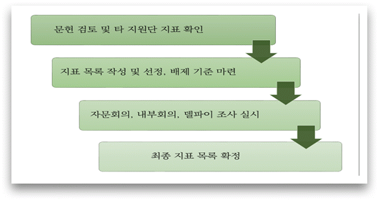
전라남도 지표생성 연구
전라남도 공공보건의료 지표생성 연구 체계도

Slide 28
전라남도 지표생성 연구
( 전라남도 공공보건의료 지표 선정을 위해 고려한 사항(1))
- 자료 취득 관련 논의 내용
∙ 접 근 성: 기존자료를 이용하여 산출 가능한가? 자료가공이 쉬운가?
∙ 측정 용이성: 매년 산출이 되는 자료를 이용할 수 있는가?
∙ 측정 가능성: 지표마다 측정 단위가 달라서 기준이 필요함
- 자료의 명확성 관련 사항
∙ 정확성: 정확한 값이 산출되는 지표인가?
∙ 신뢰성: 누가 실시하여도 항상 같은 결과가 나오는가?
∙ 객관성: 정부나 공신력 있는 기관의 통계나 자료로 산출되는가?

Slide 29
전라남도 지표생성 연구
( 전라남도 공공보건의료 지표 선정을 위해 고려한 사항(2))
지표의 효용 관련 사항
∙ 중 요 성: 공공보건의료의 현황, 미래의 동향을 파악하기 위한 중요 지표인가?
∙ 심 각 도: 사망, 장애 등과 관련된 심각한 문제인가?
∙ 다 중 성: 많은 사람의 문제인가?
∙ 취 약 성: 서비스의 접근, 이용 등에 어려운 집단이 있는가?
∙ 경 제 성: 의료비 등 사회적 비용이 많이 발생하는가?
∙ 타 당 성: 지표가 해당 영역이 의미하는 바를 제대로 반영하는가?
∙ 원 인 성: 공공보건의료 분야의 정책적 개입이 지표의 변화를 가져올 수 있는가?
∙ 중재가능성: 공공보건의료 분야에서 현실적인 중재가 가능하고 정책 수립 및 의사결정 , 업무 수행에 유용한 지표인가?

Slide 30
전라남도 지표생성 연구
문헌검토로 전라남도 공공보건의료 지표 선정을 위한 고려 사항
- 지표의 시의 적절성과 선행성
∙ 시의성: 정치·사회적 변화에 따른 정책 방향, 지역사회 현안과 요구와 맞게 연관성이 있는가?
∙ 선행성: 미래를 예측할 수 있게 하는 정보를 주는 지표인가?
  지표 선정을 위한 최종 기준 선정
  6회의 내부회의 1회의 전문가 자문회의(6명 참석)을 통해 지표 선정을 위한 기준을 시의성, 유용성을 포함하는 개념인 중요도, 타당도와 신뢰도, 과학적 건실성을 포함하는 개념인 적합도를 기준으로 하기로 함
  중요한 지표이나 자료취득이 어려운 경우 선정은 하되 수집은 유보하기로 함(예: 지역박탈지수)
자료취득에 자원 소모가 큰 경우 지표생성 주기를 5년으로 하거나 자체 연구로 진행하는 것에 대해 추후
논의하기로 함

Slide 31
전라남도 지표생성 연구(우선 선정 기준)
시, 군 단위까지 정확한 값이 측정된 지표
설문조사로 생성된 지표 설문조사 시점에서 1개월 이내에 관한
질문으로 측정된 지표
설문조사 시점에서 1개월 이후의 질문이라도 정확히 기억할 수 있는
내용을 조사한(수술, 출산 등) 지표는 포함
반복 생산이 되고 있으며 가공 없이 바로 사용이 가능한 지표
(예: 국가 통계 지표, 국립중앙의료원의 정기적 산출 지표)
전남의 현황에서 더 유의미한 결과를 보인 지표

Slide 32
전라남도 지표생성 연구(참여 전문가)
• 전문가 자문회의
- 자문위원은 공공보건의료 관련 전문가와 실무자, 학계 교수,
통계 전문가 구성하였으며 참여 인원은 6명임
• 델파이 조사
- 자문단은 공공보건의료 관련 전문가와 실무자, 학계 교수,
통계 전문가로 구성되었으며 참여 인원은 10명임

Slide 33
전라남도 지표생성 연구
★ 연구 진행
문헌고찰 및 전국 공공보건의료 지원(재)단의 핵심 지표 현황을 참조하여 총 413개 지표에 대한 자료를 수집함
6회의 내부 회의 과정
1. 신뢰도 기준으로 65개를 제외하였고, 348개 남음
2. 348개의 지표의 중요도를 점검하여 78개 지표를 제외하였고 270개 남음
3. 중요도 기준으로 재점검하여 136개의 지표를 제외, 중복된 의미의 지표 3개를 최종 제외하여
131개의 1차 지표 리스트를 확정함
1차 지표 리스트 131개에 대한 중요도(중요성, 시의성, 유용성을 포함한 개념)와 적합도(타당도, 과학적 건실성, 신뢰도를 포함한 개념)에 대한 전문가 델파이 조사를 2회 시행함
2020년 전라남도 공공보건의료 지표 총 46개를 선정함
(각 지표에 대한 변동계수(표준편차/평균값*100)가 30% 이상인 지표를 확인하였음)

Slide 34
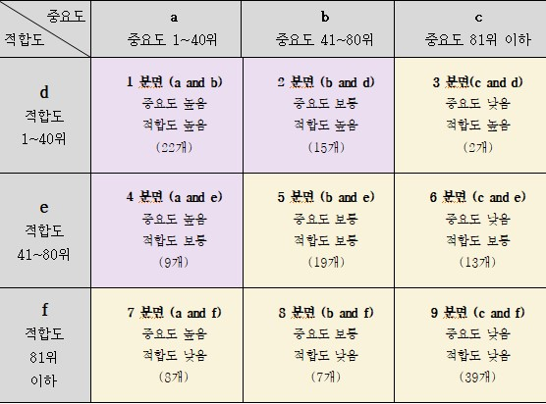
전라남도 지표생성 연구
최종 지표 선정을 위한 순위별 기준표

Slide 35
전라남도 공공보건의료지원단 홈페이지 1차 탑재 지표 (20개)
의료 자원 | 의료이용 현황 | 건강결과 | 건강행태 | 인구 사회 경제적 요인
(예산) 일반회계 중 보건의료예산 비율 | (의료이용)고혈압 의료이용률 (의료이용)당뇨병 의료이용률 | (사망)연령표준화사망률 (사망)암 연령표준화사망률 (사망)심혈관질환 연령표준화사망률 (사망)뇌혈관질환 연령표준화사망률 (사망)자살 연령표준화사망률 (사망)당뇨병 연령표준화사망률 (사망)폐렴 연령표준화사망률 (사망)손상 연령표준화사망률 (사망)간암 연령표준화사망률 (사망)위암 연령표준화사망률 (사망)폐암 연령표준화사망률 | (흡연) 현재흡연율 (신체활동) 걷기 실천율 (예방활동) 국가건강검진 암검진율(통합) (예방활동) 국가건강검진 일반1차검진 수검률 | (취약계층인구) 고령인구 비율 (취약계층인구) 독거노인 가구 비율

Slide 36
전라남도 공공보건의료지원단 홈페이지 2차 탑재 지표
 | 보건의료 현황 | 격리병실 병상 수 | 중환자실 병상 수
 |  | 응급실 병상 수 | 응급의학 전문의 수
 |  | 관내의료이용률(중진료권) -2차의료서비스:( 내과, 외과, 병원전체, 분만실, 산부인과, 소아청소년과, 외과, 응급실, 정형외과) -상급종합병원:( 전체, NICU, 권역응급의료센터, 상급종합병원) -종합병원:(전체, ICU, 종합병원(전체, 300인 이상), 지역응급의료센터) -진료시설 및 특수질환의료서비스: (전체, 신생아실, 재활, 정신, 중독, 투석, 화상) | 기준시간 내 의료이용률(중진료권) -2차의료서비스:( 내과, 외과, 병원전체, 분만실, 산부인과, 소아청소년과, 외과, 응급실, 정형외과) -상급종합병원:( 전체, NICU, 권역응급의료센터, 상급종합병원) -종합병원:(전체, ICU, 종합병원(전체, 300인 이상), 지역응급의료센터) -진료시설 및 특수질환의료서비스: (전체, 신생아실, 재활, 정신, 중독, 투석, 화상)
 |  | 중증응급의료이용률(중진료권) -3대 증증 응급 -28개 중증응급질환 -뇌혈관질환(뇌졸중) -심장질환 -중증외상 | 신생아 관내의료이용률(중진료권) -신생아 입원, 신생아 중환자입원
 |  | 분만 관내의료이용률(중진료권)
 | 건강결과 | 호흡기 계통 질환 연령표준화사망률 | 인구 10만명당 결핵 신환자 수
 |  | 호흡기 결핵사망률

Slide 37
자문
회의
문헌
고찰
델파이 조사
전라남도 공공보건의료
핵심 선정 지표

Slide 38

그러므로 멀리서 숲을 보아야 하고,
가까이 있는 나무도 보아야 한다

Slide 39
Ⅱ. 지표 활용의 실제
(사업이나 논문에 활용하는 공공보건의료지표 )
1. 현황, 질 파악 및 비교
- 건강격차, 미 충족의료, 건강 수준, 이용 현황 등
2. 정책, 사업 계획수립 및 결과(성과) 평가를 위한 근거
3. 미래 예측을 위한 신호 파악, 수요 예측 등
-적신호 사건지표 등

Slide 40
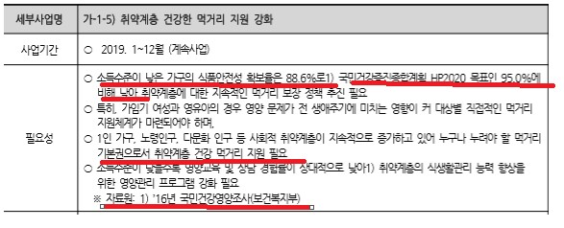
Ⅱ. 지표 활용의 실제(사업계획서 예시)

Slide 41
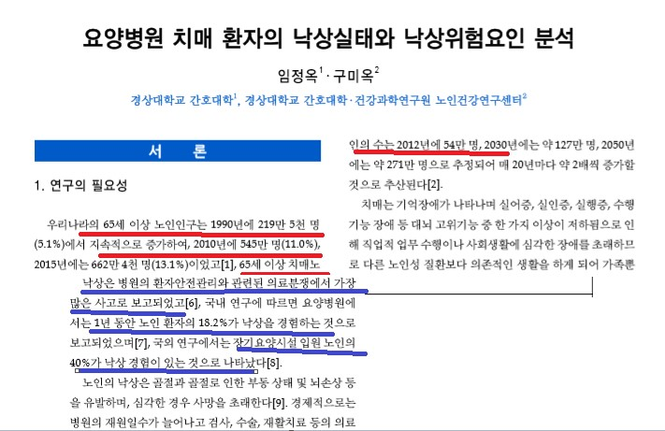
Ⅱ. 지표 활용의 실제(논문 예시)

Slide 42
전라남도 공공보건의료지원단
홈페이지 탑재 지표 활용방법

Slide 43

Ⅱ. 지표 활용의 실제
-전라남도 공공보건의료지원단 홈페이지 탑재 지표-
인터넷 검색 창 ‘전라남도 공공보건의료지원단’, 또는
주소 창 ‘https://www.jncare.go.kr/health/’ 검색
(참고: 태블로 이용 자료 활용 시 Internet Explorer 보다 chrome 이 안정적입니다. )
‘전라남도 공공보건의료지원단’을 즐겨 찾기에 추가하여
수시로 활용해 주세요

Slide 44
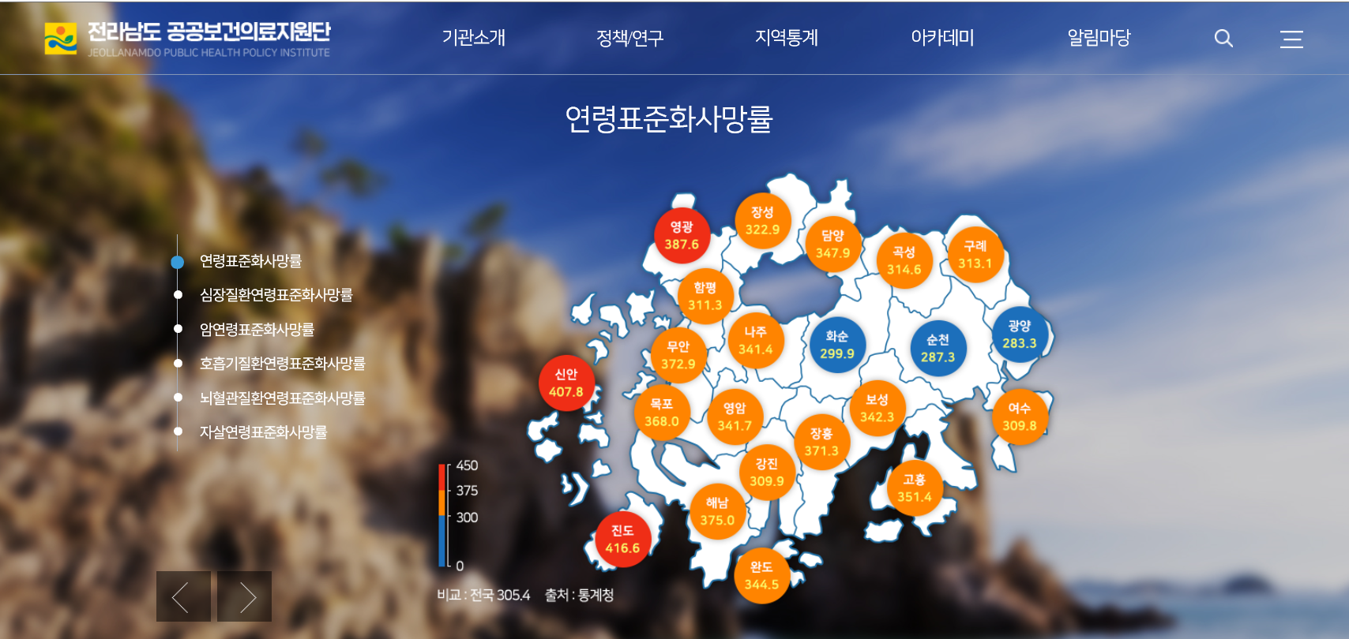
Ⅱ. 지표 활용의 실제
-전라남도 공공보건의료지원단 홈페이지 탑재 지표-
초기 화면에서 주요 사망률(2019 기준)에 대한 지역의 최근 현황 파악 및 지역 간 비교 가능

Slide 45
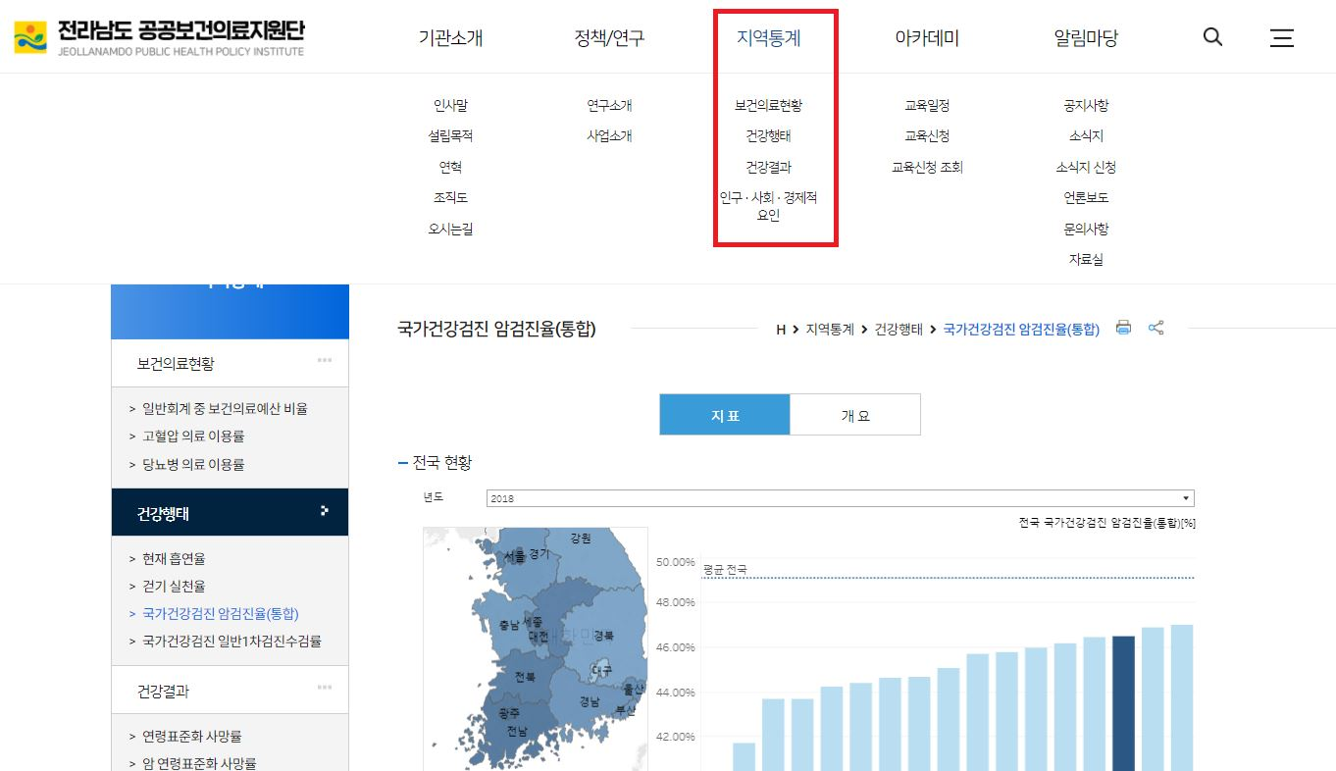
Ⅱ. 지표 활용의 실제
-전라남도 공공보건의료지원단 홈페이지 탑재 지표-

Slide 46
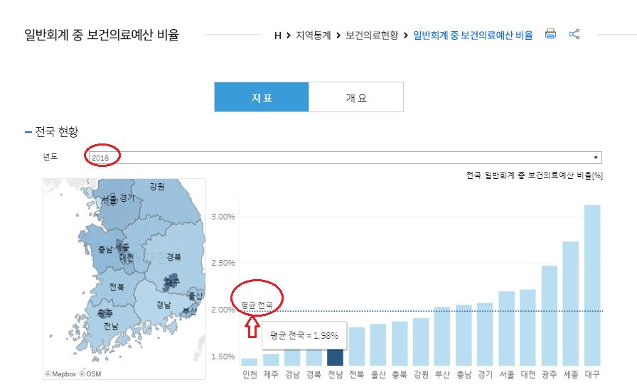
Ⅲ. 지표의 추출 및 적용
-전라남도 공공보건의료지원단 홈페이지 탑재 지표를 중심으로-
17개 시,도의 최근 5년 현황을 알 수 있는 화면

Slide 47
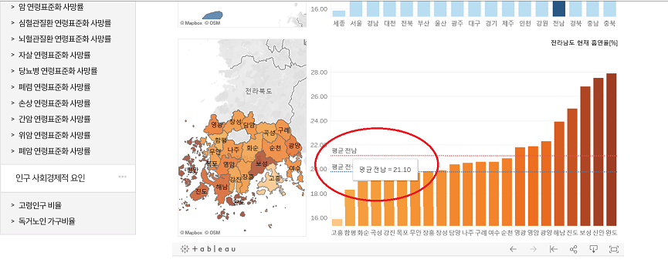
Ⅱ. 지표 활용의 실제
-전라남도 공공보건의료지원단 홈페이지 탑재 지표-
22개 시,군의 최근 5년 현황을 알 수 있는 화면

Slide 48
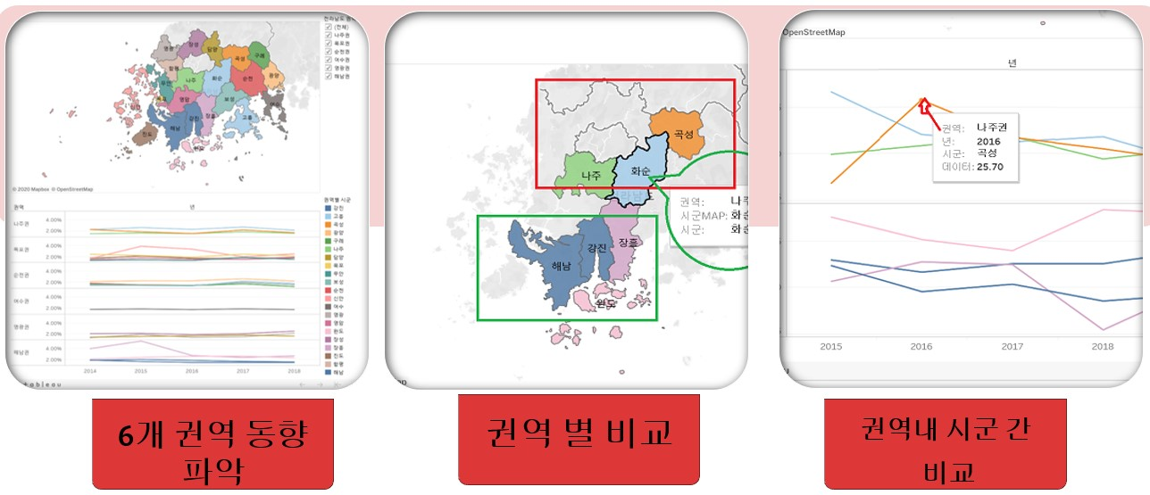
Ⅱ. 지표 활용의 실제
-전라남도 공공보건의료지원단 홈페이지 탑재 지표--

Slide 49
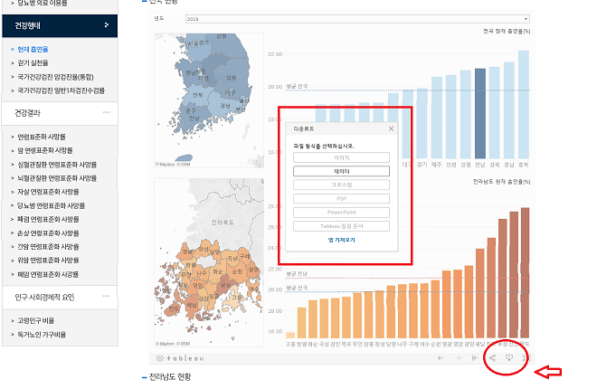
Ⅱ. 지표 활용의 실제
-전라남도 공공보건의료지원단 홈페이지 탑재 지표-
자료의 다운로드
(엑셀, 텍스트, PDF, power point) 형식으로 다운로드 가능

Slide 50
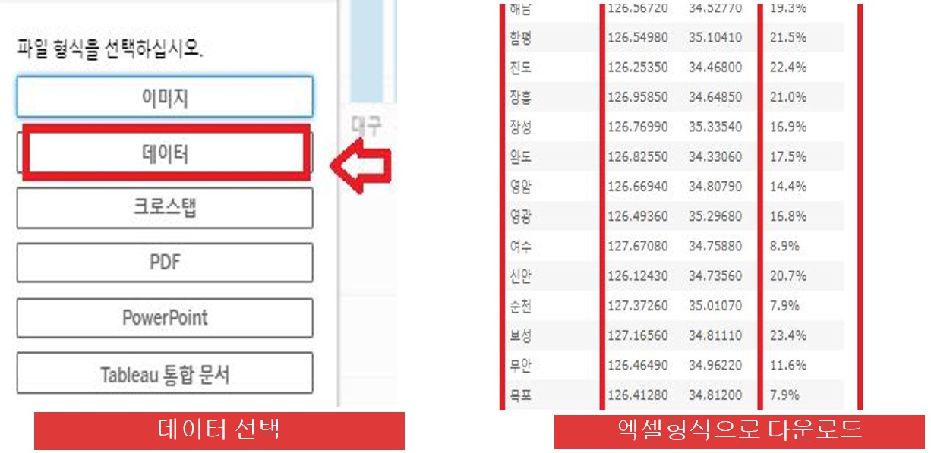
Ⅱ. 지표 활용의 실제
-전라남도 공공보건의료지원단 홈페이지 탑재 지표--
‘데이터’ 형식을 선택하면 엑셀형식으로 다운로드 가능함

Slide 51
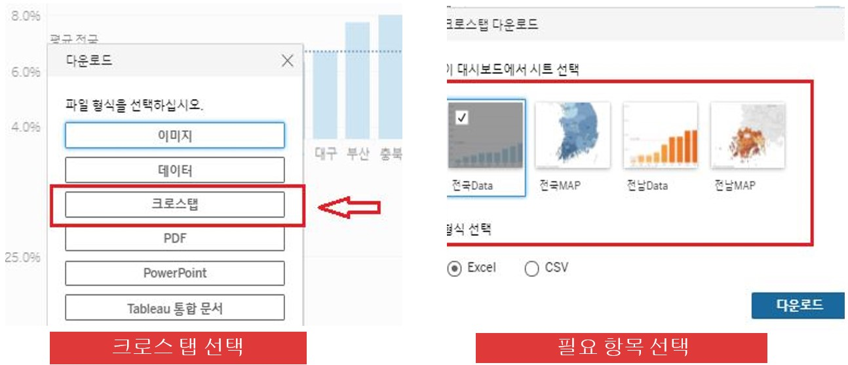
Ⅱ. 지표 활용의 실제
-전라남도 공공보건의료지원단 홈페이지 탑재 지표-
‘크로스탭’ 형식을 클릭 후 필요한
항목을 선택하여
다운로드 가능함

Slide 52
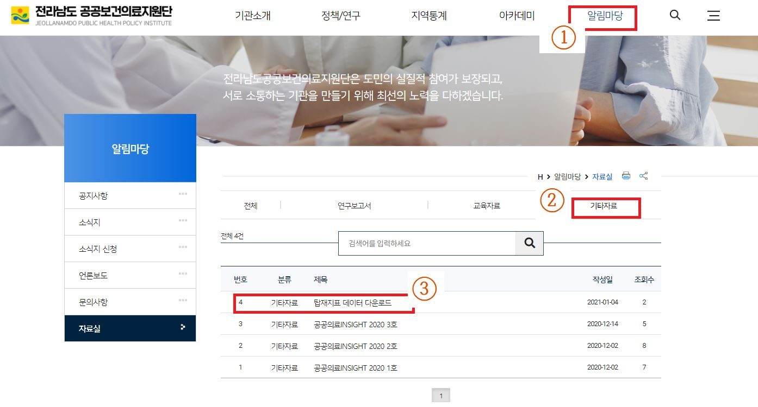
Ⅱ. 지표 활용의 실제
-전라남도 공공보건의료지원단 홈페이지 탑재 지표-
‘알림마당의 자료실에 탑재된 데이터를
다운로드하여 활용 가능

Slide 53
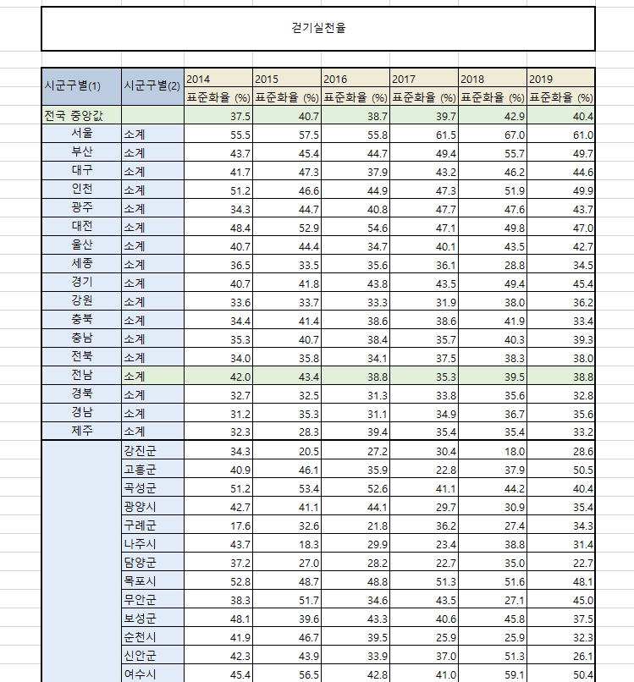
자료실에 탑재된
엑셀 자료 예시

Slide 54
Ⅱ. 지표 활용의 실제 (기타)
•통계청 자료 활용 (https://kostat.go.kr/portal/korea/index.action)
•질병관리청 자료 활용
- 국민건강영양조사
(https://kdca.go.kr/search/search.es?mid=a20101000000)
- 지역사회건강조사) (https://chs.kdca.go.kr/chs/index.do)
•국민건강보험 자료공유서비스
(https://nhiss.nhis.or.kr/bd/ay/bdaya001iv.do)
- 검진 수검률, 건강위험 요인 지표, 만성질환 관련 지표 자료 이용 가능
심의와 비용 납부를 거쳐 구축된 자료를 제공 받을 수 있음)
• 국립중앙의료원 자료 활용 (https://www.nmc.or.kr/nmc/main/main.do}
• 고용조사분석시스템 이용(https://survey.keis.or.kr/klosa/klosa01.jsp)
- 청년, 고령, 고용관련 조사

Slide 55
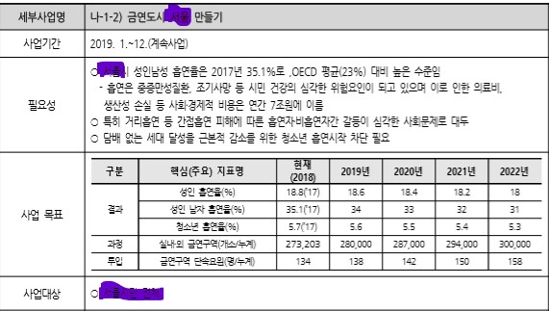
(예시 )사업 계획서 지표 활용
흡연율을 근거로
금연사업을 계획함
현재 수준을 근거로 5년 간의 목표치를 제시함
(현재의 상태를 유지하는 것만으로도 사업의 효과라 할 수 있는 경우가 있으므로 목표치 설정에
유의해야 함)

Slide 56
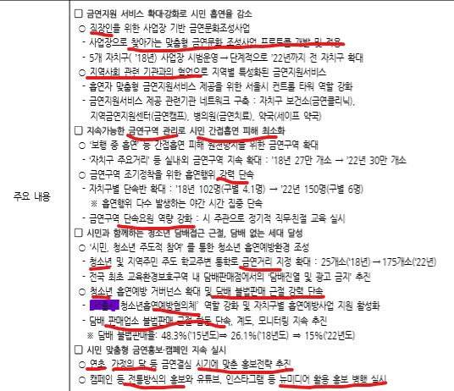
(예시 ) 사업 계획서 사업 내용
-구체적인 대상 및 방법에 대해 명시함
-연계 협력에 대한 방법을 제시함

Slide 57
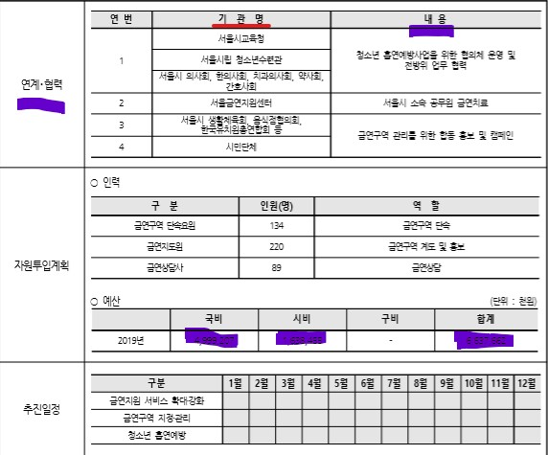
(예시 ) 사업 계획서 사업 방법
-연계 협력에 대한 부분은 사업 수행에 중요도가 강조되고 있는 부분임
구체적인 협력기관, 방법에 대해 제시하여야 함

Slide 58
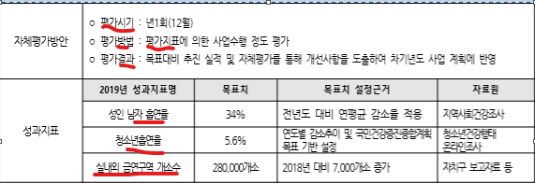
사업 계획서 평가 방법 예시
성과지표를
사업목표 중
결과지표와
과정지표 중에서
선택하였음

Slide 59
전남의 주요 지표 예시
-낮은 건강수명 : 64.9세 17개 시도 중 13위 (서울 69.7세)
-높은 노인인구 비율: 23.5%/전국평균 16.4% (2019년 기준), 시도별 노령화지수 1위
-치매 유병률1위(11.94%) 전국평균:(10.33%)/2020년 기준, 65세 이상
-도민의 사망원인 1위 암(2018. 통계청)
-지역응급센터까지 30분 내 접근 불가능한 인구비율: 1위 전남
-소아거점의료기관 취약지역- 전남 도서지역
-진료인원1인당 진료비 상위 1위 도시-고흥군, 30위 안에 전남 13개 지역 차지
-전남, 18.년째 개인소득 최하위: 인구 소멸 위기의 전남에 비상등 켜짐
-시,군,구별 진료인원 1인당 연간진료비 상위 10위 중 전남지역 4지역 차지
-전남 주민생활 만족도 1위(전국 17개 광역 시도 중)

Slide 60
전남의 주요 지표 예시
전남은 전반적으로 응급의료 관련된 자원이 적은 편은 아니나, 높은 응급실 중증환자 비중,
낮은 RI, TRI(60분), 높은 지역 유출률 등의 결과를 보임
전남의 심장질환, 뇌혈관질환으로 인한 인구 만 명당 응급실 방문자 수는 전국 평균보다 높고,
응급실 환자 구성 비율을 보면 심혈관, 뇌혈관질환 모두 전국 최상위 수준이며, 전남 6개 중진료권
모두 전국 평균보다 높음
전남의 심혈관 인증기관 수는 목포권을 제외한 5개 중진료권이 전국 평균보다 낮고 심혈관 전문의 수는
순천권을 제외한 5개 중진료권이 전국 평균보다 낮으며, 뇌혈관인증 의료기관 및 전문의는 없음
전남의 응급의료기관은 총 41개이며 이중 관상동맥중재술이 가능한 기관이 5개소, 정맥 내 혈전용해제 사용기관은 13개소이며 전남 6개 중진료권 별 의료자원 보유에 격차가 있음
전남은 중증심장질환, 뇌혈관질환 관련 높은 전원율, 낮은 RI, TRI(60분), 119 구급차 이용률,
중진료권 간 높은 격차 등의 문제를 보임

Slide 61


Ⅲ. 전라남도 공공보건의료지원단 연구 결과 활용

Slide 62
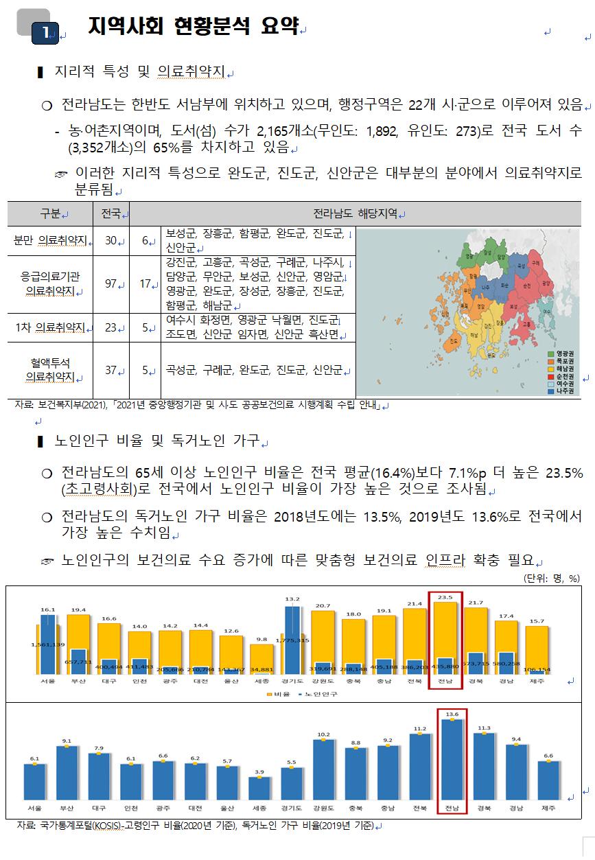
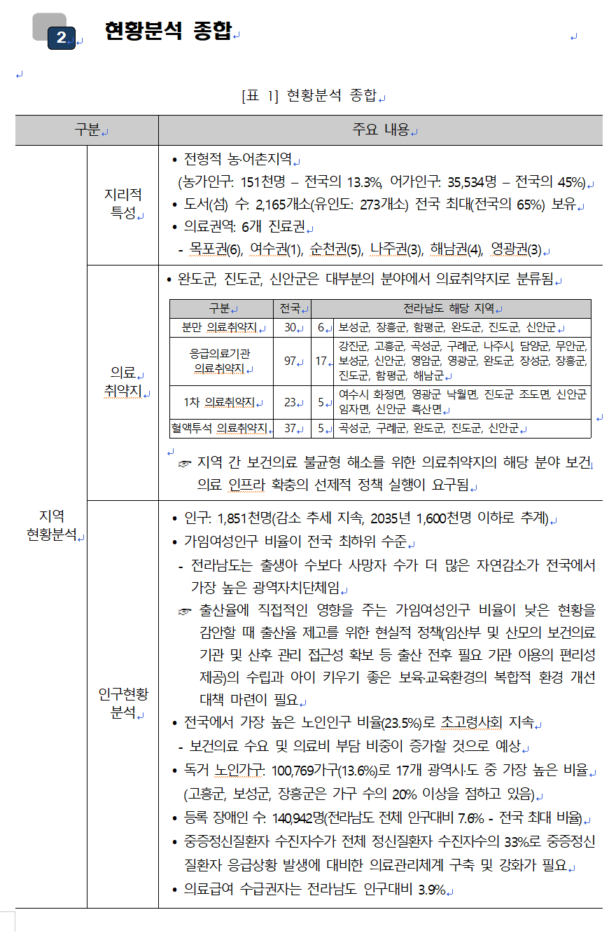
Ⅲ. 전라남도 공공보건의료지원단 연구 결과 활용

Slide 63
Ⅲ. 전라남도 공공보건의료지원단 연구 결과 활용
지역사회 현황 분석 활용(해당 지역(기관)의 자료 검토)
전년도 평가결과에 대한 개선 노력 (참조)
종합 및 제언(참조)

Slide 64
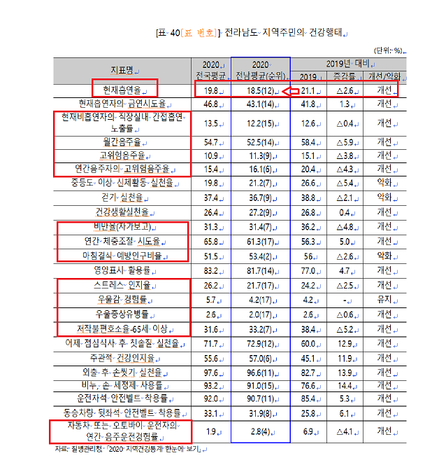
유의 사항 (하향지표 관련)

Slide 65
유의 사항 (하향지표 관련)
하향지표는 자살률, 비만율, 우울감, 흡연율, 결식률 등 처럼 결과값이 낮을수록 양호한 지표를 의미함
그러므로 목표 달성률을 계산할 때 상향지표 산출식((결과값/목표값)*100) 와 다른 산식 ((목표값/결과값)*100) 을 사용
결과 해석도 유의해야 함

Slide 66
유의 사항 (%와 %의 사용)
예) 정부는 공무원의 임금을 50% 인상하기로 하였다. 그러나 이에 대한 민간 기업의 항의가 계속되자 정부는 공무원의 임 금을 다시 50% 삭감하기로 하였다.
100만 원을 받았던 A씨가 받게 될 급여는?
100만 원일까요? 75만 원일까요?
100만 원에서 50% (50만 원)는 인상 시 150만원을 받게 되고, 150만원에서 50%(75만 원) 삭감 시 75만원을 받게 됨
=>(%)는 기준이 되는 수에 대한 값을 제시하게 됨

Slide 67
유의 사항 (%와 %의 사용)
2) %와 %p의 사용
예) 2019년 흡연율은 21.1%이고, 2020년 흡연율은 18.5%로 나타나 2.6% 감소한 것을 알 수 있었다. 맞을까요?
21.1%(기준점)에서 2.6%가 감소했다면 흡연율이 20.55%가 되어야 합니다. 그러므로 이 때는 21.1%에서 18.5%를 뺀 2.6%p로 써야 합니다.

Slide 68
출처 표기 관련
지표의 출처 표기는 구체적으로
예) 사망률의 경우: KOSIS -> 통계청 사망원인 통계 ----년
흡연율의 경우: 보건복지부, 「국민건강영양조사」
* 자료 : 보건복지부·질병관리청, 「국민건강통계-국민건강영양조사 제0기 0차년도(0000)」 0000.
걷기실천율의 경우: 지역사회건강조사 ----년

Slide 69
∙현재를 파악하기 위해 지표자료를 사용
그리고
∙결과를 확인하기 위해서도 지표자료를 사용하며
미래를 예측하기 위해 지표자료를 사용합니다.

Slide 70

수업을 마치며 잠깐 쉬면서
우리의
어제, 오늘
그리고 내일을 생각해 보면~

Slide 71

과거의 보건의료 정책
18세기, 항구도시를 중심의 검역 제도는 전염병의 침입이나 전파를 막기 위해 시행됨
사회제도 또는 보건의료 제도를 개선하고 이를 통하여 국민 전체의 건강·질병 관리를 도모하고자 함

Slide 72

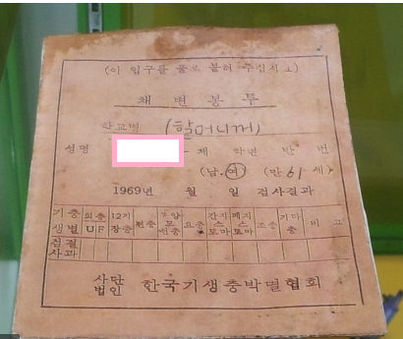
응답하라 70∙80
아찔했던 주사의 추억
귀찮았던 채변 검사

Slide 73
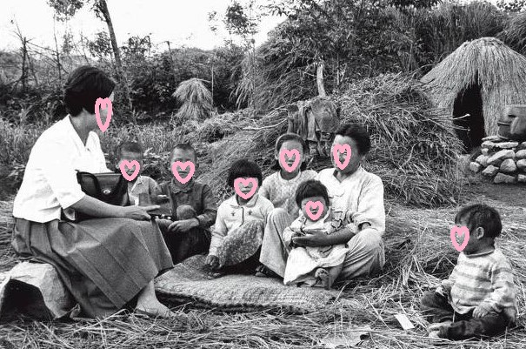
출산 억제 정책

Slide 74

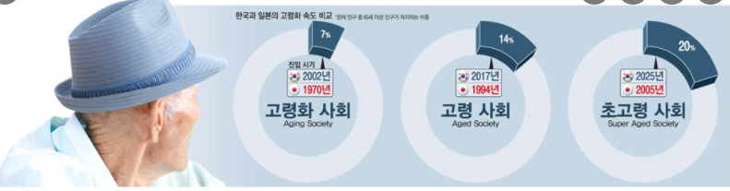
이제는 출산을 장려하고 . . 고령사회를 준비

Slide 75
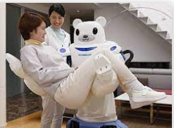
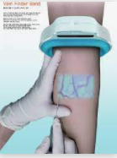
첨단 과학의 발달은 어디까지?

Slide 76


Slide 77


